Slide 1
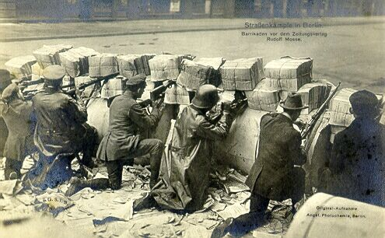
Onrust in de Republiek van Weimar

Slide 2
Wat te doen?
Iedere groep krijgt een partij toebedeeld:
(1) SPD, (2) Zentrumspartei, (3) Spartacusbond KPD, (4) Freikorps, (5) Stahlhelm en (6) NSDAP
Lees individueel je bronmateriaal over deze partij.
Beantwoord met je groep de volgende vragen op papier:
Hoe is de partij ontstaan?
Was de partij politiek links of rechts georiënteerd?
Wat wilden zij met de democratie in de Weimar Republiek?
Hoe liep het met de partij en haar leden af?
Leg in nieuwe groepen je gevonden antwoorden uit.
Klassikaal presenteren van de resultaten.

